Slide 1
«ЗИМНИЕ УЗОРЫ»
Операционные
технологические
карты
для творчества

Slide 2
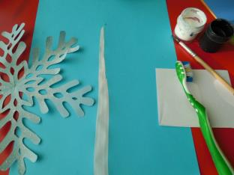
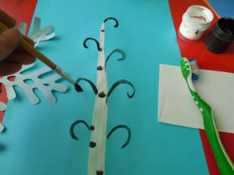
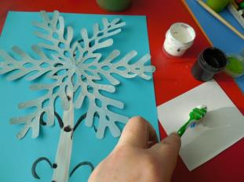
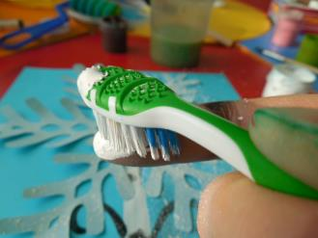
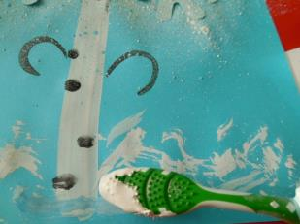
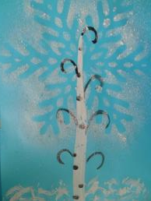
1
НАБРЫЗГ
2
3
Материалы
4
Рисуем ствол и ветки
5
Накладываем снежинку -крону
6
Ажурная
крона
готова!
Правильно делаем набрызг
Рисуем снежные сугробы

Slide 3
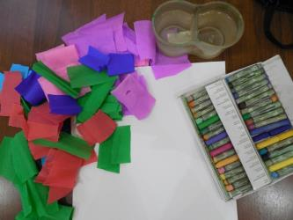
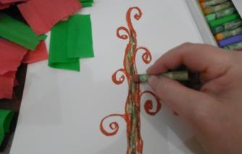
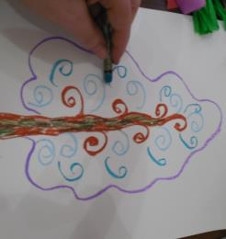
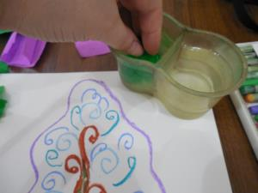
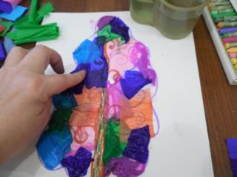
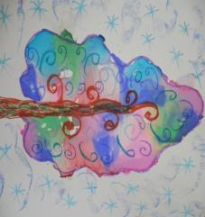
МОЗАИЧНЫЙ КОЛОР КРЕП-БУМАГОЙ
1
2
3
Материалы
4
Рисуем ствол и ветки
5
Обозначаем крону и придаём
ей декоративный вид
6
Обмакиваем кусочки
креповой бумаги в воде
Укладываем их на крону в воде мозаики,
убирать бумагу следует по мере высыхания.
Сказочное дерево готово!

Slide 4
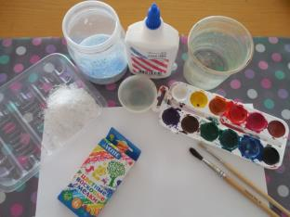
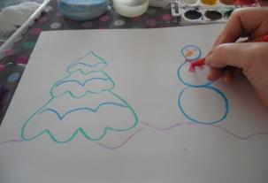
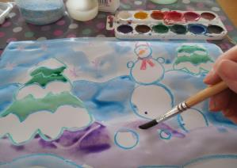
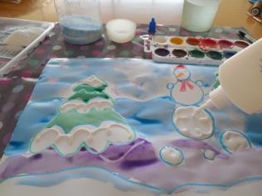
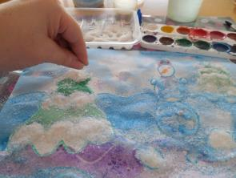
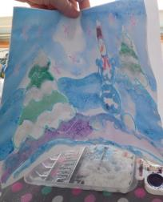
Рисунок сыпучими
материалами
1
2
3
Материалы
4
Рисуем восковым мелком
5
Придаем цветность акварелью
6
Лишнее
ссыпаем
в лоток.
Картина
готова!
Выделяем детали клеем ПВА
Посыпаем солью, манкой,
цветным песком

Slide 5
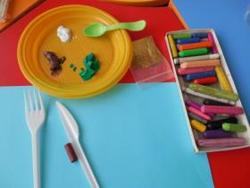
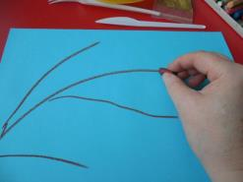
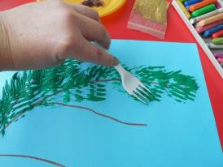
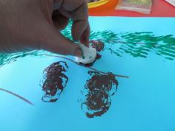
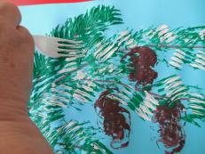
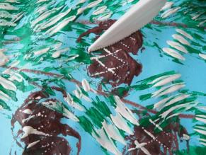
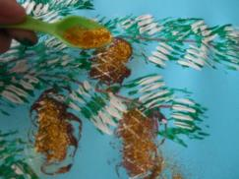
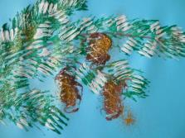
Рисуем вилкой и
ватными дисками
1
2
3
Материалы
4
Рисуем ветку пастелью,
шишки отпечатком ватного диска
5
Вилкой рисуем зелёные а потом
заиндевевшие иголочки ели
6
Веточка в
инее
готова!
Рисуем чешуйки шишки
отпечатком лезвия ножа
Делаем посыпку блёстками

Slide 6
«ПО СЛЕДАМ
ОТПЕЧАТКОВ»
Операционные
технологические
карты
для творчества

Slide 7
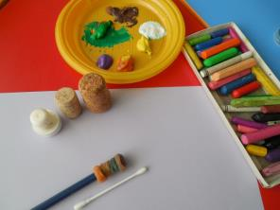
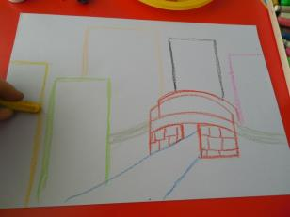
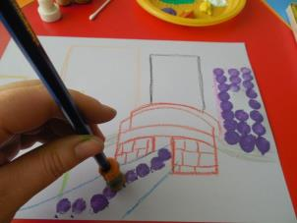
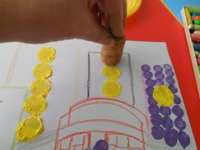
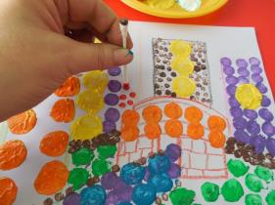
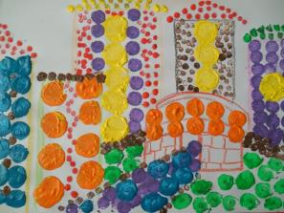
1
ПУАНТИЛИЗМ
2
3
Материалы
Простым карандашом или
пастелью рисуем контуры
города
Реку рисуем поролоновой
палочкой
4
6
5
Огни города рисуем
пробкой разных размеров
Оставшиеся контуры заполняем
ватной палочкой
Рисунок города готов!

Slide 8
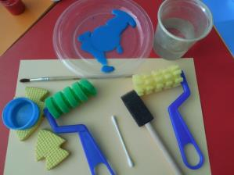
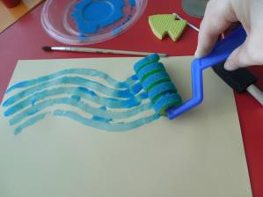
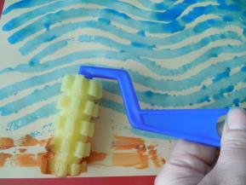
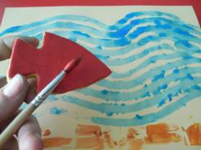
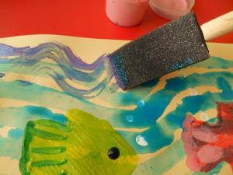
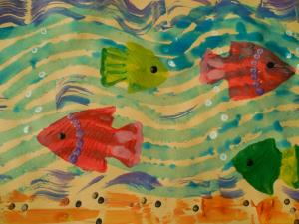
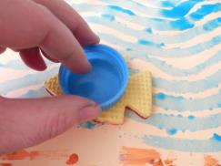
печатки и
валики
1
2
3
Материалы
Рисуем валиком волны
4
Рисуем песочное дно
5
6
Рисуем печатью рыбок…
Ватной палочкой и другими
печатками добавляем детали
Рисунок моря готов!

Slide 9
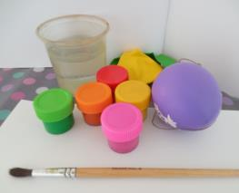
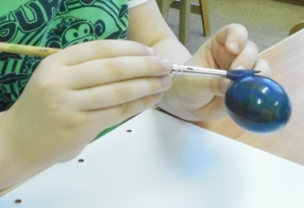
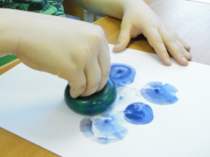
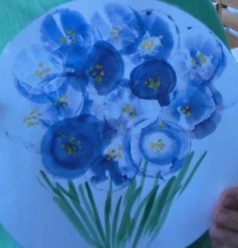
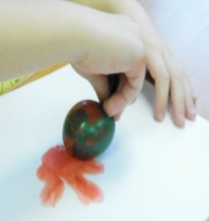
ОТТИСК ВОЗДУШНЫМИ ШАРАМИ
1
2
3
Материалы
4
Держать шарик за завязанный кончик и покрыть его поверхность со всех сторон.
Ставим шарик на бумагу перпендикулярно и с разной силой надавливаем на него сверху – получается оттиск круглой формы.
При рисовании лепестков шар
Прижимается боком. При рисовании махровых цветов
оттиски накладываются друг на друга.
В процессе рисования можно менять или добавлять цвета краски. Детали (стебли, тычинки, листья) дорисовываются кистью.
6

Slide 10
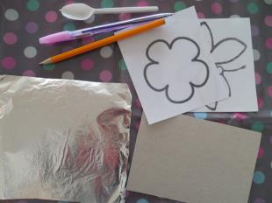
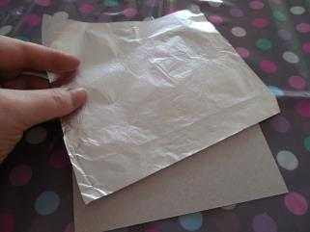
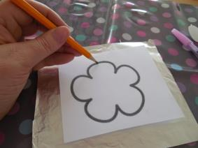
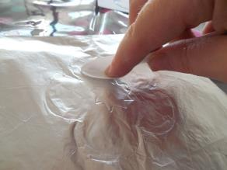
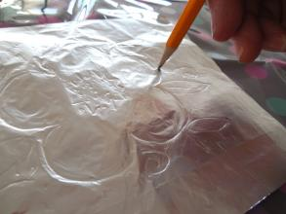
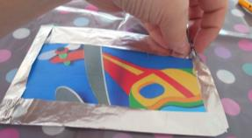
Чеканка
по фольге
1
2
3
Материалы
Располагаем фольгу изнаночной
стороной над картонкой - основой
4
По центру укладываем
трафарет и обводим его
5
6
Переворачиваем фольгу выпуклой стороной наружу,
заворачиваем края.
Крупные детали можно
выделить ложкой
Свободно дорисовываем детали
и чеканим фон

Slide 11
«РАДОСТЬ
ЦВЕТА»
Операционные
технологические
карты
для творчества

Slide 12
УЗЕЛКОВЫЙ
БАТИК
1
2
3
Материалы
Выкладываем в центр платка
камешек или орешек
4
Узел фиксируем несколькими
оборотами нити, не завязывая её.
5
6
Заворачиваем остальную
часть платка.
Мочим и отжимаем в воде, окрашиваем красками
Цветной узор готов!

Slide 13
Декоративная
роспись. Батик.
1
2
3
Материалы
4
Создаём границы рисунка контуром
Заполняем внутреннее
пространство цветом
5
6
Работаем с фоном
Дополняем детали
Платок готов!

Slide 14
ХОЛОДНЫЙ БАТИК
1
2
3
Материалы
Наносим рисунок на ткань
карандашом свободно или через трафарет
Обрабатываем рисунок
объёмным контуром и сушим
4
5
6
Заполняем рисунок цветом,
предварительно смочив ткань
водой из пульверизатора
Можно посыпать морской солью
для придания разводов
Картина готова!

Slide 15
Хроматография
1
2
3
Материалы
Одеваем бязевую ткань
на стаканчик,
закрепляем резинкой
4
Рисуем узор фломастером
5
6
Капаем 3-4 капли
воды в центр узора
Наблюдаем как
размывается рисунок
Цветной узор готов!

Slide 16
«СВОБОДА ПОЛЁТА»
Операционные
технологические
карты
для творчества

Slide 17
Зентангл – новое течение в изобразительном искусстве, основанное на создании миниатюрных, абстрактных изображений.
Зентангл - узоры рисуются методом придумывания, они не содержат никакой определенной смысловой нагрузки, и заключаются в небольшие квадраты 9*9 см.
Подобный стиль предполагает прорисовку орнаментов, которые повторяются, круги, линии, точки, ромбы а также иные формы.
Абстрактность рисунка.
Основа для творчества – маленькие белые квадратики 9х9 см.
Основная цветовая гамма – белые и черные оттенки.
Полный запрет на вспомогательный инструментарий – линейки, трафареты, стирательные резинки.
Красным цветом показаны новые шаги

Slide 18
ЗЕНТАНГЛ
1
2
3
Материалы
Делаем рамку
4
Делим пространство на танглы
5
6
Можно работать
светлым и тёмным тоном
Повторяем узоры в танглах
чередуя
Зентангл готов!

Slide 19
Сухая пастель
1
2
3
Материалы
Наносим рисунок, кладя мелок
углом или плашмя на лист
4
Растираем слои пальцами,
пигменты смешиваются и плавно
перетекают друг в друга
5
6
Добавляем деталей
Чёткость придаём короткими
штришками и уверенными линиями

Slide 20
ШЕРСТЯНАЯ
АКВАРЕЛЬ
1
2
3
Материалы
Рисуем контуры будущего
рисунка на основе и закрываем
флизелином
4
5
Приёмом вытягивания создаём фон
6
Приёмом выщипывания
делаем основу образа.
Форму придаём ножницами
Детализируем изображение.
Играем со светом и тенью.
Скручиванием добавляем травинки и лист.

Slide 21
ЭБРУ
1
2
3
Материалы
Наливаем подготовленную воду
или молоко в контейнер
Капаем краску капельками
при помощи шприца
5
6
4
Рисуем рисунок
палочкой шпажкой
Опускаем лист на окрашенную
поверхность воды
Цветной узор готов!

